Slide 1
Организация игр и игровых занятий по физической культуре в детском саду

Slide 2
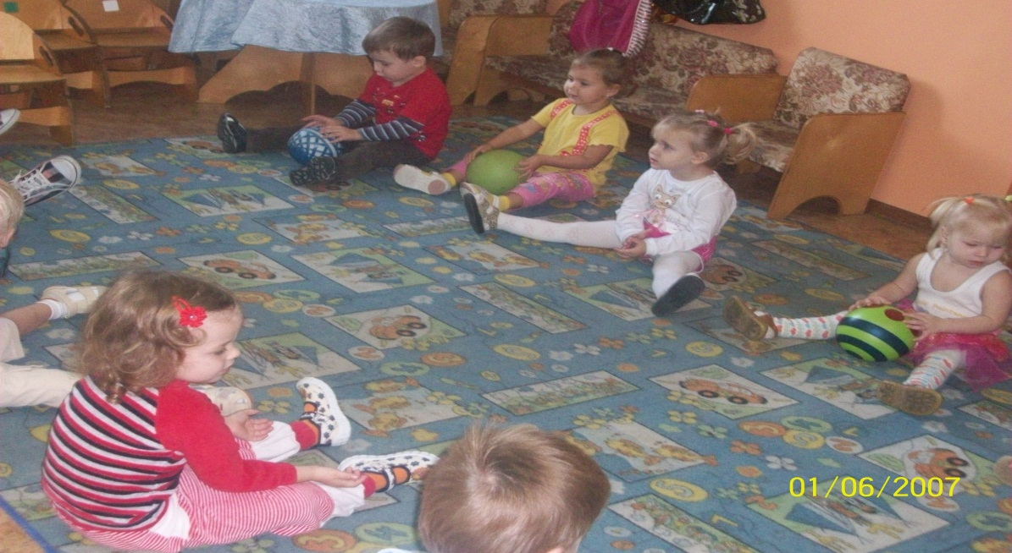
Физкультурные занятия –одна из основных форм двигательной деятельности в детском саду и значительное место на занятиях отводится игре как естественной форме передачи необходимого объема знаний , усвоения двигательных умений и навыков. При построении игровых занятий учитываются принципы дидактического подбора игр, состояние здоровья, уровень двигательной активности и развития движений детей.
Notes:
фото

Slide 3
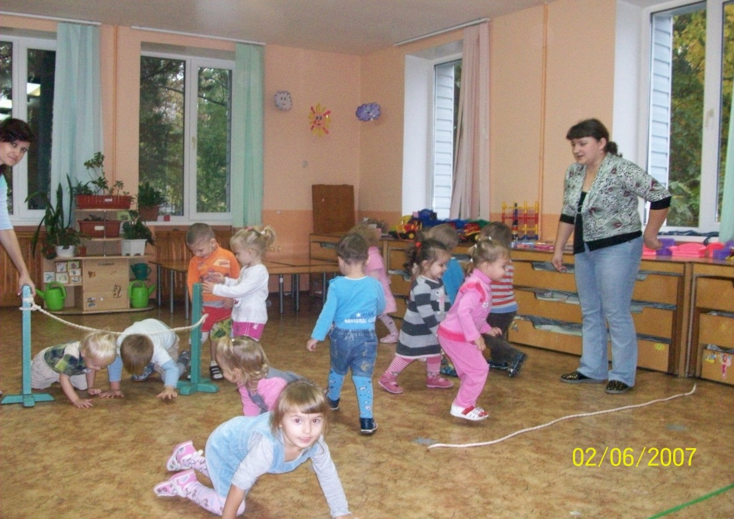
В процессе движений дети испытывают неподдельную радость: преодолевая препятствие –поваленное дерево ,пеньки, ручеек, ребенок удовлетворяет естественную потребность в двигательной активности. Также детям свойственна подражательная деятельность, что объясняется их умением управлять движением ориентируясь на образец. У ребенка осознано следящего за показом взрослого формируются элементарные навыки совместной игровой деятельности. Сюжеты п\и становятся более разнообразными, основным их содержанием становятся воспроизведения действий животных, птиц, людей, транспорта.

Slide 4
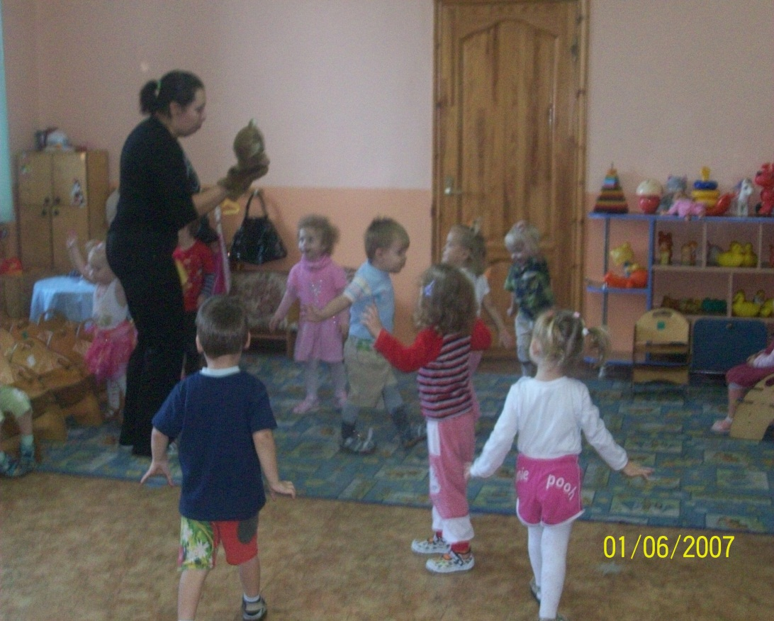
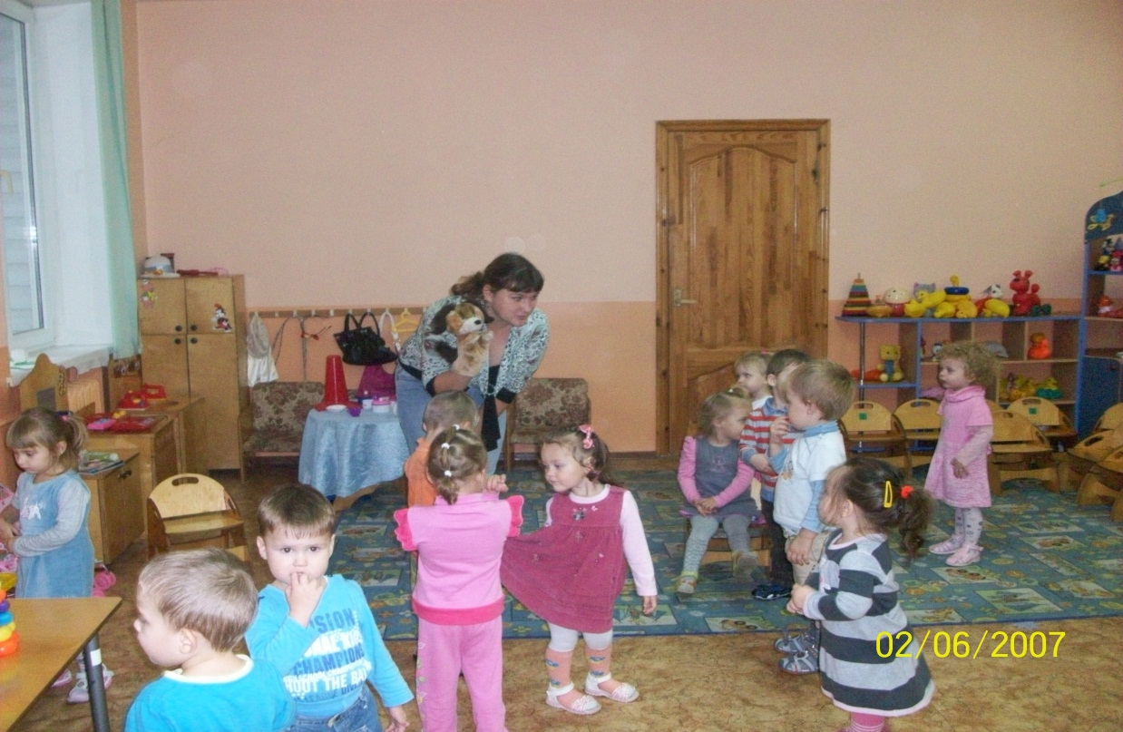
Например п\и «кот и мыши», «наседка и цыплята»,
«поезд», «автомобили» предусматривают развернутые сюжеты и определенные роли. В мл гр ведущие роли выполняет педагог, а в ср сами дети. В бессюжетных играх («найди свой цвет», «бегите к флажку», «собери предметы»)предлагаются задания на узнавание и запоминание предметов разного цвета и формы.

Slide 5
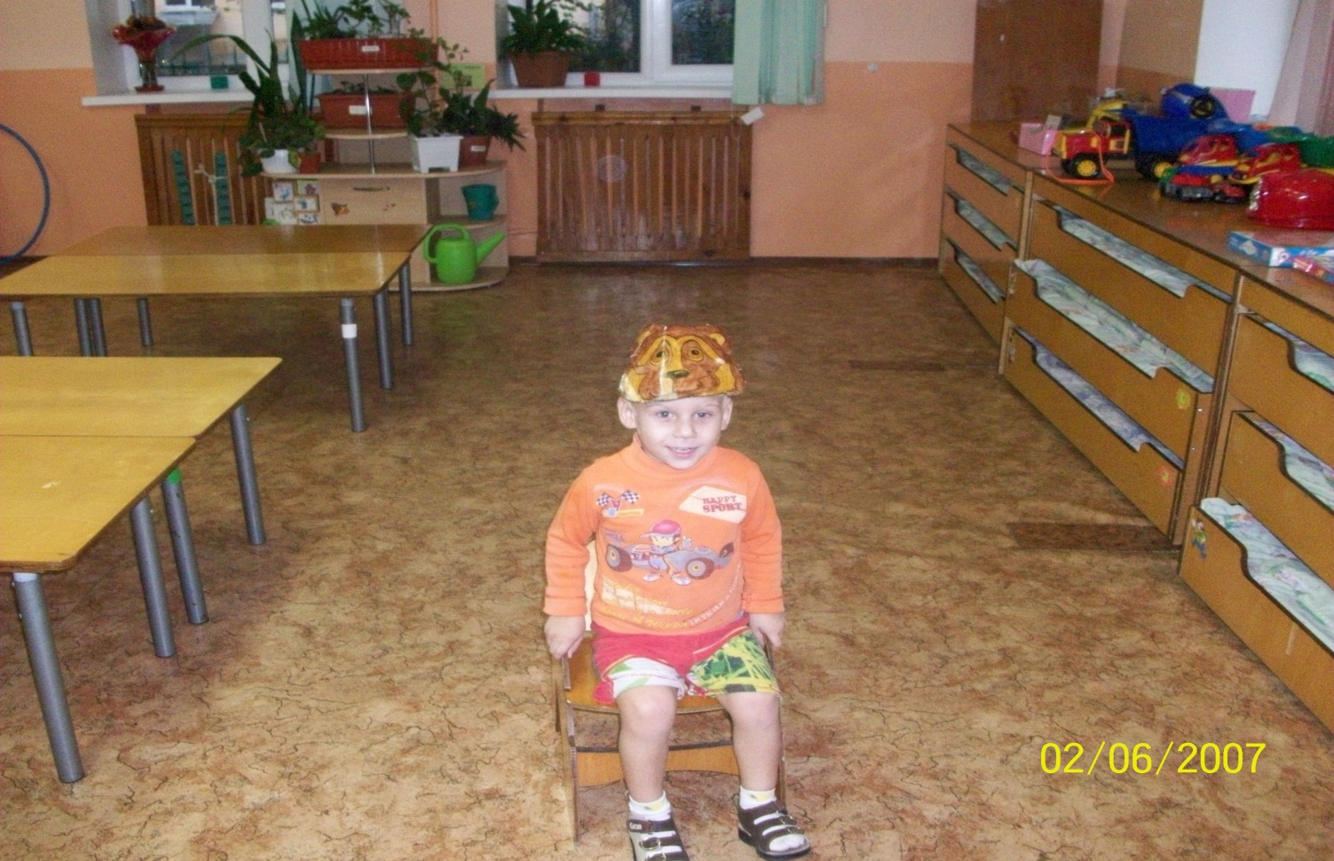
У детей владеющих (в общих чертах) всеми видами основных движений, возникает потребность в двигательных импровизациях под музыку. Растущее воображение ребенка стимулирует дополнительную двигательную активность, что хорошо проявляется в п\и, которые формируют ответственность за выполнение правил и достижении определенного результата. У детей появляется интерес к импровизации, а педагогу нужно поощрять творчество детей, знакомить их с содержанием различных п\и.

Slide 6
Презентацию составила воспитатель младшей группы МБДОУ МО г. Краснодар «Детский сад № 91»
Маргишвили Н.В.
Спасибо за внимание

